Slide 1
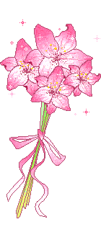
Интерактивная игра для старших дошкольников
Угадай, что это?
Лексическая тема : « ЦВЕТЫ»

Slide 2
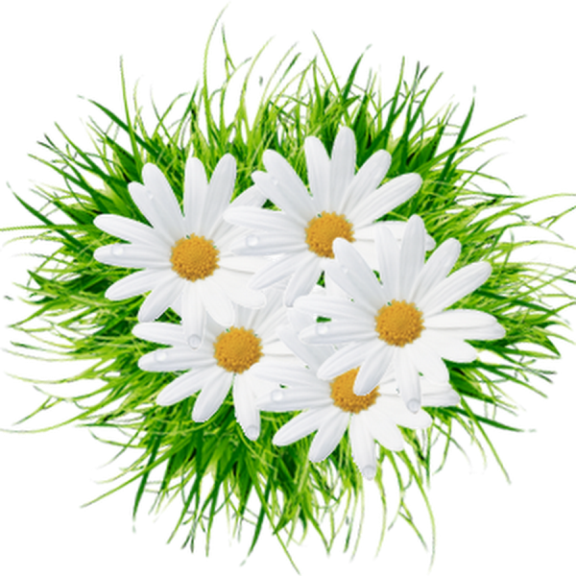
Стоит в саду кудряшка - белая рубашка,
Сердечко золотое. Что это такое?
У занесённых снегом кочек,
Под белой шапкой снеговой,
Нашли мы маленький цветочек,
Полузамёрзший, чуть живой.

Slide 3
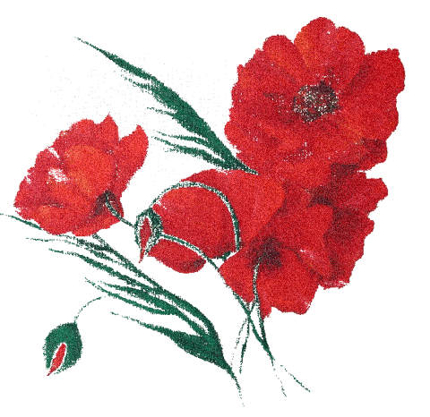
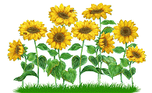
Солнце жжёт мою макушку,
Хочет сделать погремушку.
Золотое решето,
черных домиков полно.
Сколько черненьких домов,
Столько беленьких жильцов.

Slide 4
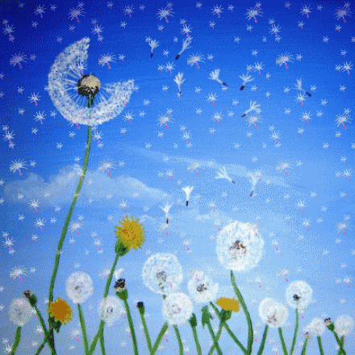
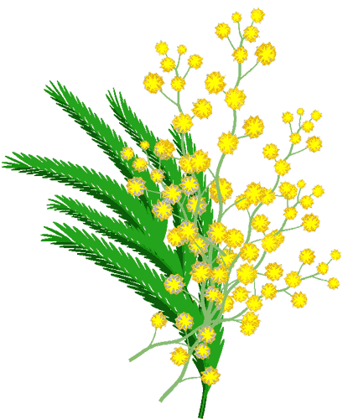
Над лугом парашютики
Качаются на прутике.
Желтые, пушистые
Шарики душистые.
Их укроет от мороза
В тонких веточках...

Slide 5
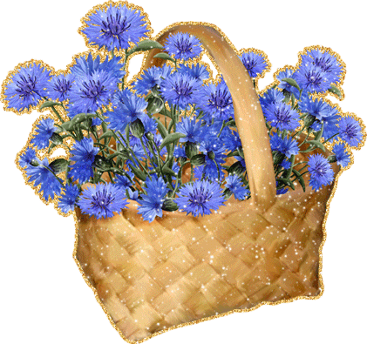
Вырос во поле цветочек:
Сверху — синий огонечек,
Снизу — тонкий стебелек.
Что за цветик?
Выросли звоночки в ряд,
Жалко только — не звенят.
Синие бутончики —
Это...

Slide 6
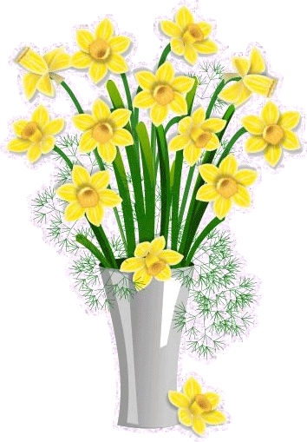
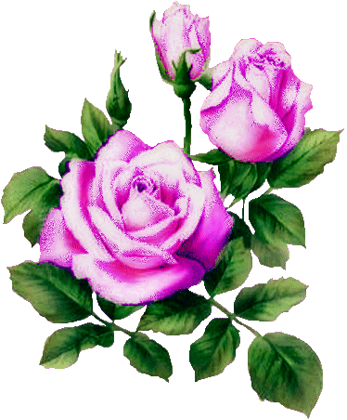
Желтую надел он маску
И на бал зовет нас в сказку.
Головой склоняясь вниз,
Всех приветствует...
Горделивая сестрица,
Всех цветов она царица.
Страшен ей приход мороза.
А зовут царицу...

Slide 7
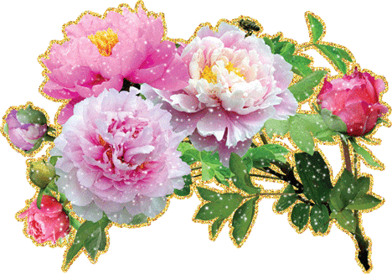
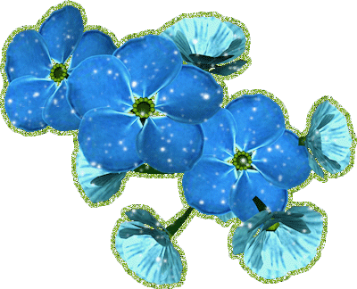
Он чуть-чуть похож на розу,
Но не занозишь занозу.
Распускается весной,
Что за куст такой?
Кто там смотрит из межи
Посреди колосьев ржи?
Это цветики-малютки,
Голубые...

Slide 8
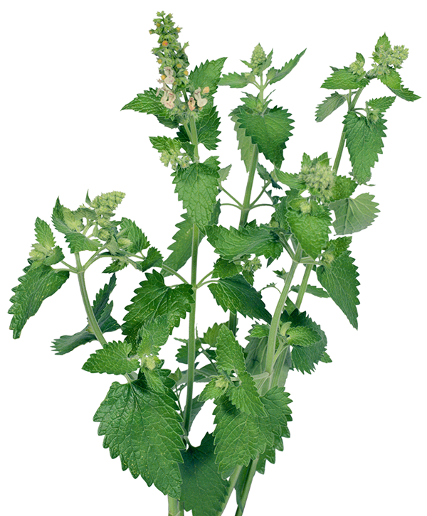
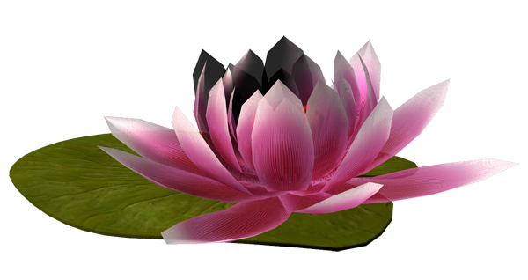
Куст в овраге вырастает,
Лишь дотронешься — кусает.
Не цветет весной красиво.
Что за куст такой?
Из воды и там, и тут
Белые цветы растут.
Пруд красив, как на картинке,
Летом в нем цветут...

